Slide 1
Sosyal Medya Verilerden Çizge Vektörlerinin Çıkarılması
BIL 496
1. İzleme
Hasan MEN
Proje Danışmanı: Yrd. Doç. Dr. Burcu YILMAZ
Nisan 2018
Notes:
<number>

Slide 2
İçerik
Projenin Şeması ve Tanımı
Neler Yapıldı?
Neler Yapılacak?
Başarı Kriterleri
Kaynaklar
<number>
Notes:
<number>

Slide 3
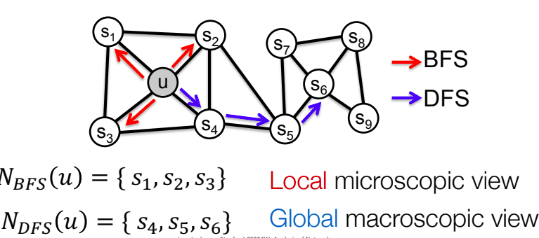
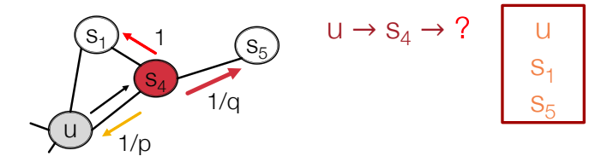
Proje Tanımı ve Node2Vec
Proje Nedir?
Sosyal medya verilerinden çizge vektörlerinin çıkarılması ve düğümler arasındaki yakınlıkların node2vec vektörleriyle gösterilmesi
Node2Vec
Random Walk Based(Unsupervised) Feature Learning
Node -> word, path -> sentence
p-> Bir önceki düğüme geri dön
q-> BFS, DFS

Slide 4
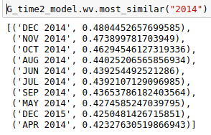
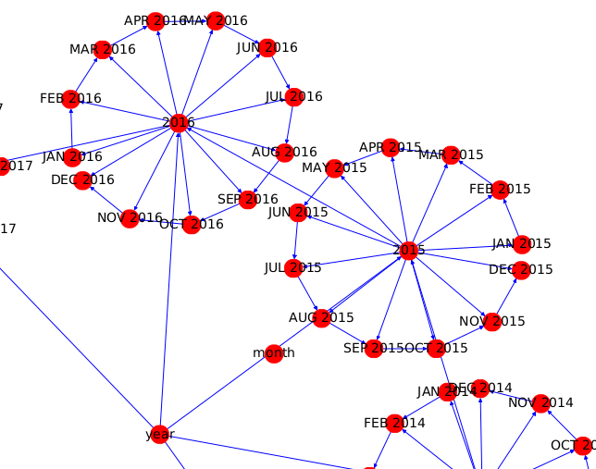
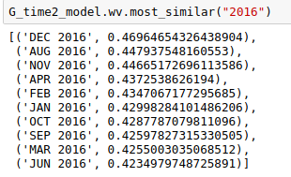
Neler Yapıldı? - 1
Ay bazında çizgeler ve vektörleri çıkarıldı.
<number>

Slide 5
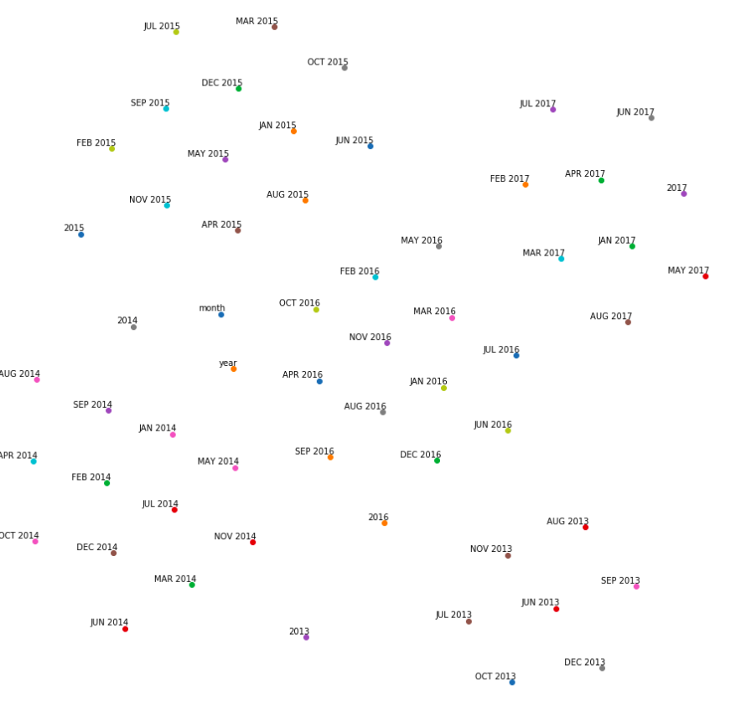
Neler Yapıldı? - 1-1
Ay bazında çıkarılan vektörlerin t-SNE çizimi
<number>

Slide 6
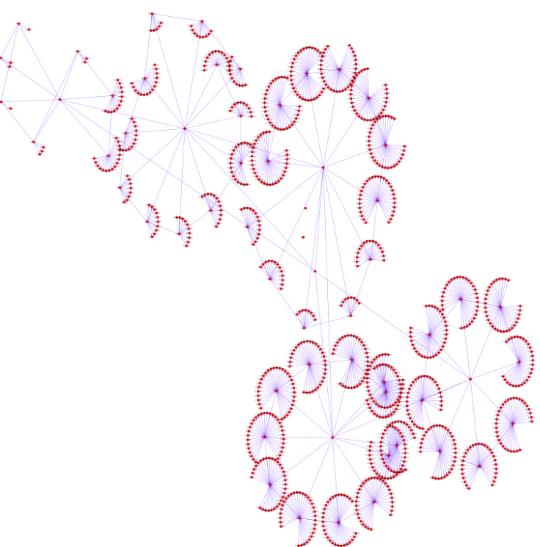
Neler Yapıldı? - 2
Gün bazında çizgeler ve vektörleri çıkarıldı.
<number>

Slide 7
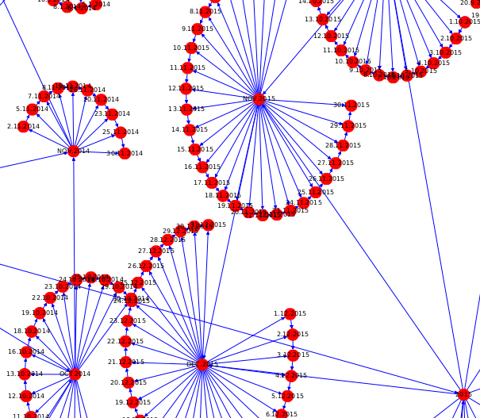
Neler Yapıldı? - 2-1
Gün bazında çizgeler ve vektörleri çıkarıldı.
<number>

Slide 8
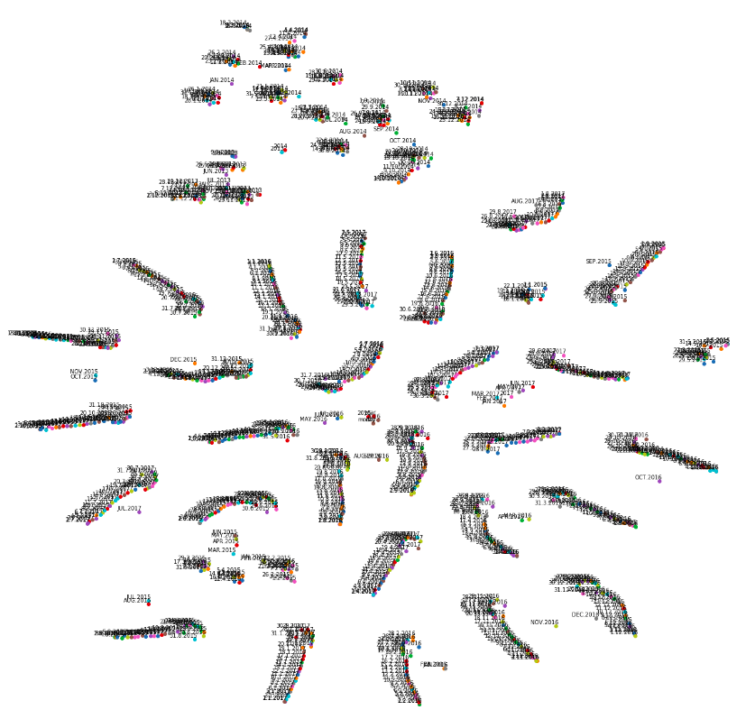
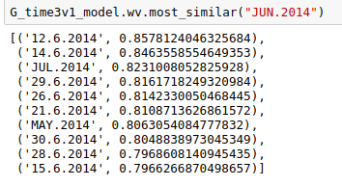
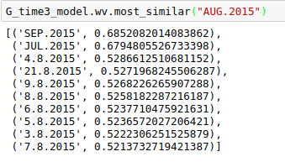
Neler Yapıldı? - 2-2
Gün bazında çizgeler ve vektörleri çıkarıldı.
<number>

Slide 9
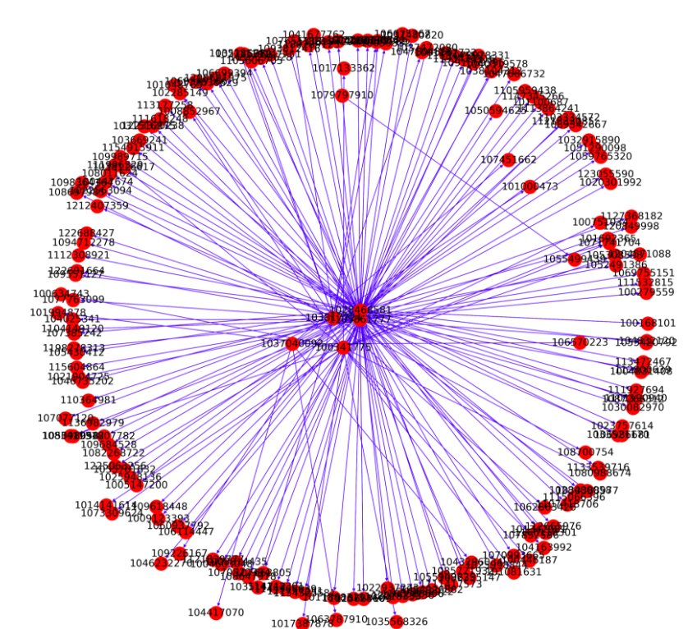
Neler Yapıldı? - 3
Arkadaşlık çizgeleri ve vektörleri çizildi.
<number>

Slide 10
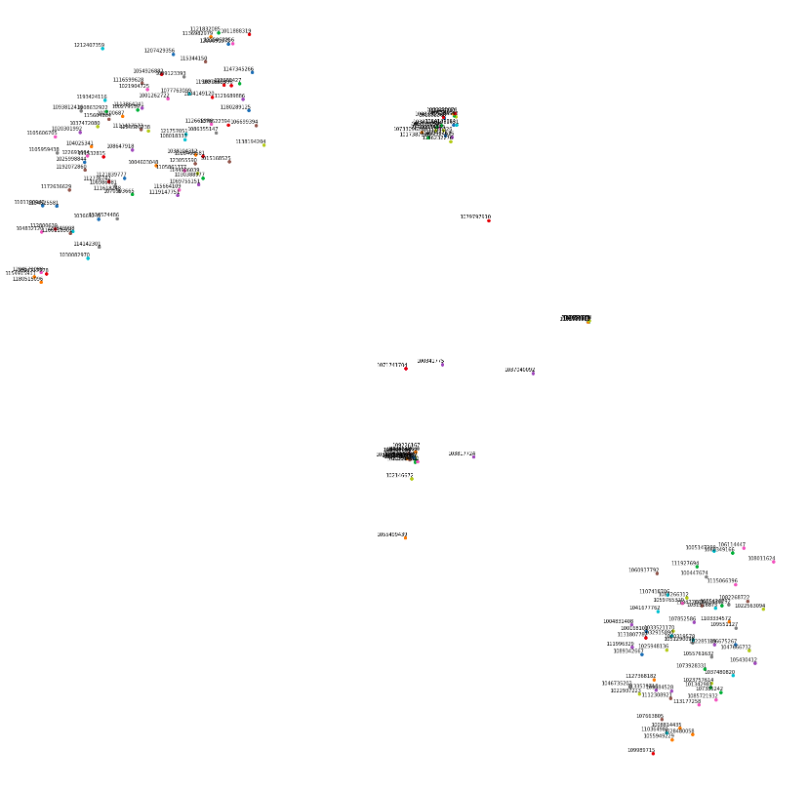
Neler Yapıldı? - 3-1
Arkadaşlık çizgeleri ve vektörleri çizildi.
<number>

Slide 11
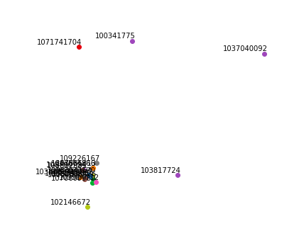
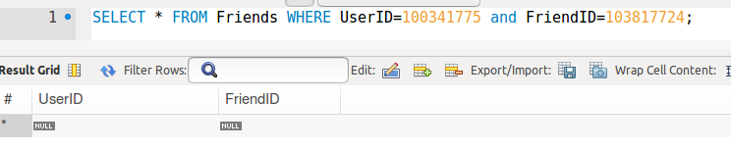
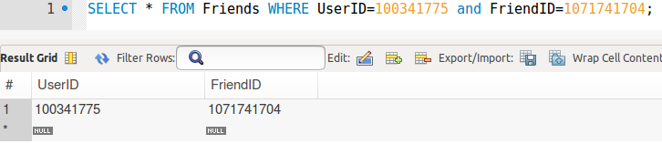
Neler Yapıldı? - 3-1
Arkadaşlık çizgeleri ve vektörleri çizildi.
<number>

Slide 12
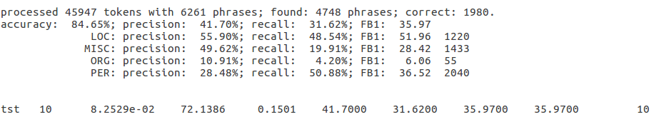
Neler Yapıldı? - 4
Char based NER (CharNER)
Eğitimler tam olarak tamamlanmadığı için tweetler üzerinde NER çizgesi çıkarılamadı.
30000 lik veri ile test edildi.
<number>

Slide 13
Neler Yapılacak?
NER eğitimlerini tamalama
Çizge vektörlerine Named Entity ekleme
Paragraf vektörleri veya paragraf kümeleme sonuçları
<number>

Slide 14
Başarı Kriterleri
Ardışık gün vektörlerinin diğer günlere göre daha yakın olması
Arkadaş kişi vektörlerinin diğer kişilere göre daha yakın olması
Benzer konu&lokasyon(NER) vektörlerinin daha yakın olması
<number>

Slide 15
Kaynaklar
Node2Vec: http://snap.stanford.edu/node2vec/ [Ziyaret Tarihi: 15/03/18]
Bag of Words: https://www.wikiwand.com/en/Bag-of-words_model [Ziyaret Tarihi: 15/03/18]
Networkx: https://networkx.github.io/ [Ziyaret Tarihi: 15/03/18]
Paragraph Vectors: https://github.com/inejc/paragraph-vectors [Ziyaret Tarihi: 15/03/18]
<number>

